Slide 1

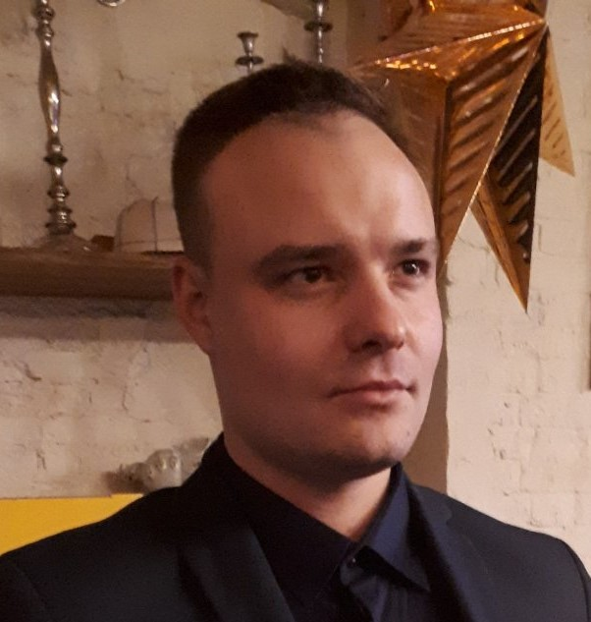




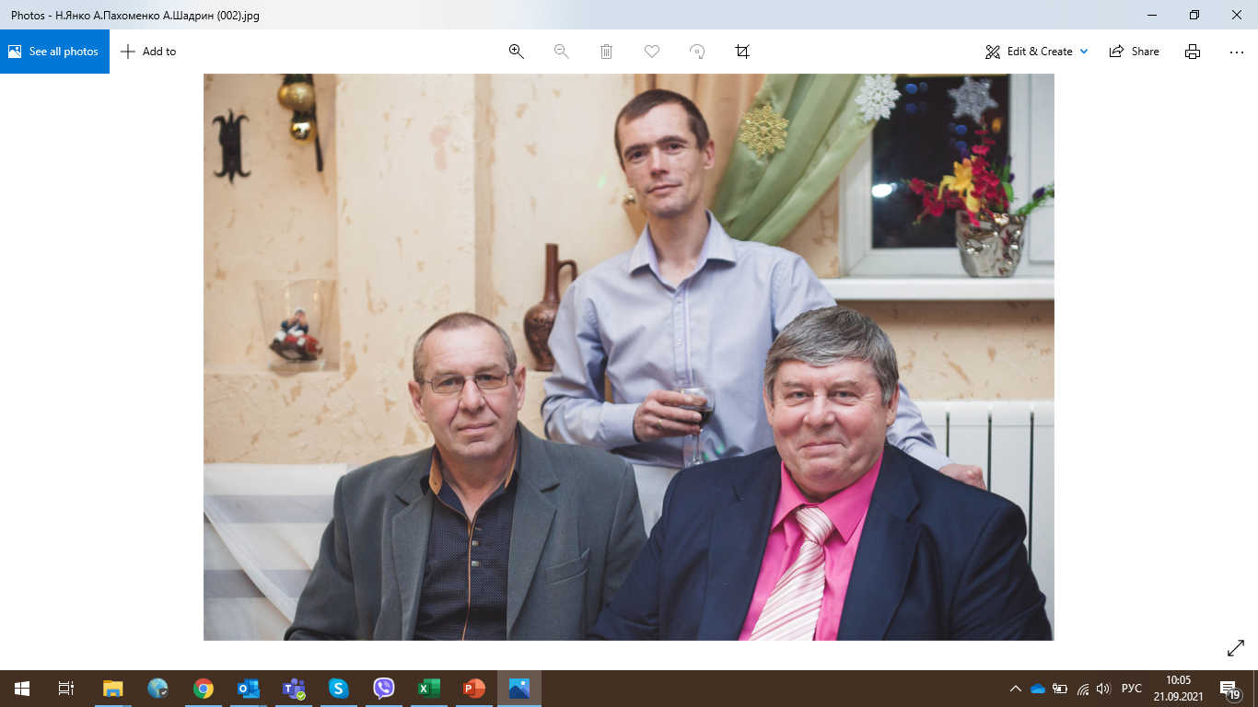
 | РУКОВОДСТВО ДОКУМЕНТАЦИЯ | ВЕРСИЯ 1
 | ОРГАНИГРАММА ОТДЕЛА ЛОГИСТИКИ | ДАТА 15/10/2021
 |  | КОД: DR-BODI.001ER
 |  | Страница 1 из 2
Дмитрий Кочин
Начальник Отдела Логистики
Роль: Координация Работы Отдела с целью бесперебойного обеспечения потребностей производства и Конечного Потребителя
Владелец Процесса: DI. Логистика и распределение продукта
На период отсутствия: согласно DR-BODI.002R
Процессы
1.1 Снабжение и организация Входящей Поставки
1.2 Организация ВЭД и Сертификации
1.3 Организация Исходящего Транспорта
Поддержка Процессов
Должности
Дмитрий Осокин
Специалист по снабжению (701)
Алексей Осипов
Специалист по снабжению (702)
Николай Севастьянов
Специалист по ВЭД (703)
Светлана Панова
Специалист по Транспорту и складской логистике
Николай Янко
Водитель
Роль, Задачи, Ключевые Функции
Роль: Бесперебойное обеспечение потребностей производства от размещения Заказа Поставщику до поступления ТМЦ, Упаковочных материалов на склад
Владелец Процесса: Снабжение и Организация Поставки
На период отсутствия: согласно DR-BODI.002R
Задачи:
1. Планирование заказов и размещение заказов поставщикам (ТМЦ, Упаковка) MRP CONTR
2. Организация Поставки ТМЦ от Поставщика;
3. Рекламационная работа с Поставщиками ТМЦ и Услуг и работа по их закрытию;
4.Контроль правильности оформления закрывающих документов по поставкам и транспорту и передача их в бухгалтерию и на оплату.
Роль: Организация Импортно-Экспортных, Контрольных, Сертификационных Операций для обеспечения потребностей производства и Конечного Потребителя
Владелец Процесса: Процесс организации исходящей Поставки (Экспорт), Снабжение и Организация Поставки (Импорт)
На период отсутствия: согласно DR-BODI.002R
Задачи:
1. Планирование заказов и размещение заказов поставщикам (Импорт)
2. Организация таможенных процедур (Импорт, Экспорт), Сертификация;
3. Контроль изменений по таможенным процедурам;
4. Подготовка и выпуск ДТ
5.Контроль правильности оформления закрывающих документов по поставкам и транспорту и передача их в бухгалтерию и на оплату.
Роль: Организация исходящего транспорта в адрес конечных клиентов
Владелец Процесса: Процесс организации исходящей Поставки (Организация исходящего транспорта)
На период отсутствия: согласно DR-BODI.002R
Задачи:
Заказ исходящего транспорта для своевременного обеспечения Конечного Потребителя
Подбор оптимальных тарифов перевозки, контроль затрат
Проведение периодического анализа отклонений по тарифам
Рекламационная деятельность с Поставщиками Услуг
Контроль тарификации, соблюдением договорных условий
Роль: Поддержка основных процессов Отдела, Компании по организации курьерского сопровождения и доставки сотрудников
На период отсутствия: Внешний Поставщик Услуг Такси

Slide 2
 | РУКОВОДСТВО ДОКУМЕНТАЦИЯ | ВЕРСИЯ 1
 | ОРГАНИГРАММА ОТДЕЛА ЛОГИСТИКИ | ДАТА 15/10/2021
 |  | КОД: DR-BODI.001ER
 |  | Страница 2 из 2
Role: Coordination of the Work of the Department in order to ensure uninterrupted provision of the needs of production and the End Consumer
Process Holder: Supply Chain Management
During the Absence: In Accordance with согласно DR-BODI.002R
Dmitry Kochin
Logistics Manager
Sub-Processes
1.1 Supply and Inbound Logistics
1.2 Foreign Trade Activity and Certification
1.3 Outbound Logistics
Sub-Processes Support
Roles/
Positions
Dmitry Osokin Supply Specialist
Alexey Osipov
Supply Specialist
Nikolay Sevastyanov
Supply and Foreign Trade Specialist
Svetlana Panova
Transport Specialist
Nikolay Yanko
Driver
Key Functions
Role: Uninterrupted supply of production needs from placing an Order to the Supplier to the receipt of goods and materials, packaging materials at the warehouse
Process Holder: Supply and Inbound Logistics
During the Absence: In Accordance with согласно DR-BODI.002R
Key Functions:
1. Planning and placing orders for suppliers (goods and materials, Packaging) MRP CONTR
2. Organization of inbound transport of goods and materials from the Supplier;
3. Claim Process with Suppliers of goods and materials and Services and work on their closure;
4. Control of the correctness of execution of closing documents for supplies and transport and their transfer to the accounting department and for payment.
Role: Organization of Import-Export, Control, Certification Operations to meet the needs of production and the End User
Process Holder: Foreign Trade Activity and Certification
During the Absence: In Accordance with согласно DR-BODI.002R
Key Functions:
1. Planning and placing orders to suppliers (Import)
2. Organization of customs procedures (Import, Export, other), Certification;
3. Control of changes in Customs Legislation;
4. Preparation and release of Customs Declaration.
5. Control of the correctness of execution of closing documents for supplies and transport and their transfer to the accounting department and for payment.
Role: Organization of outbound transport to end customers
Process Holder: Outbound Logistics
During the Absence: In Accordance with согласно DR-BODI.002R
Key Functions:
Ordering outbound transport for timely provision of the End User
Selection of optimal transportation rates, cost control
Periodic analysis of tariff deviations
Claim Process with Service Providers
Control of tariffication, compliance with contractual conditions
Role: Support for the main processes of the Department, the Company for the organization of courier escort and delivery of employees
During the Absence: External Vendor for Taxi Services Supply

